Slide 1
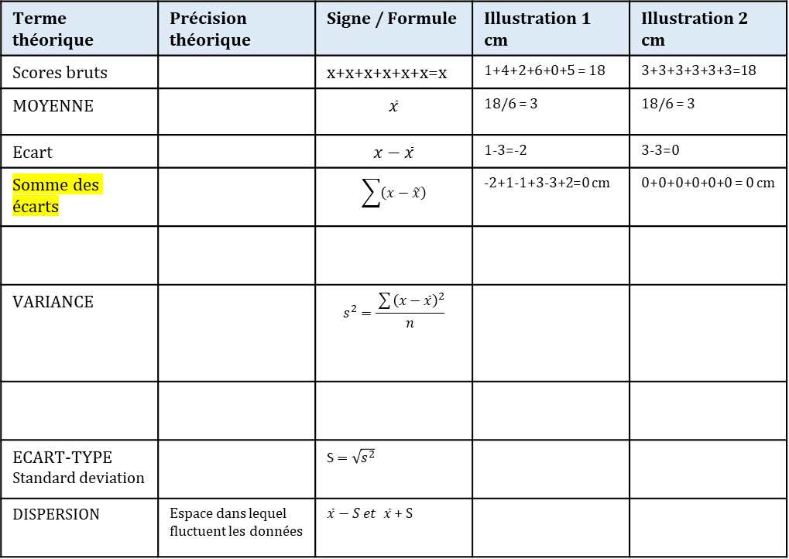
STATISTIQUES
NOTIONS THEORIQUES DE BASE
STAT DESCRIPTIVES ➔ UNIVARIÉES
Description d’une variable qui donne 1 info
VARIABLES
ECHELLES
QUALITATIVES
Pas de zéro
Catégorielle?
1er, 2ème, 3ème
ORDINALES
ORDINALES
Zéro
Paramètrisation?
QUANTITATIVES
Unités constante de mesure
INTERVALLE
RAPPORT
0 RELATIF
0 ABSOLU = RIEN
0 à l’origine de l’échelle, pas de -
QI, °C
cm, kg
SCORES BRUTS
EMPIRIQUE
D’un échantillon
rencontre entre l’individu et le chiffre
NOTIONS STATISTIQUES DE VARIABLES QUANTITATIVES
Terme théorique | Précision théorique | Signe / Formule | Illustration 1 cm | Illustration 2 cm
Scores bruts |  | x+x+x+x+x+x=x | 1+4+2+6+0+5 = 18 | 3+3+3+3+3+3=18
MOYENNE |  | $$\overline{x}$$ | 18/6 = 3 | 18/6 = 3
Ecart |  | $$x−\overline{x}$$ | 1-3=-2 | 3-3=0
Somme des écarts |  | $$\sum{\left(x−\tilde{x}\right)}$$ | -2+1-1+3-3+2=0 cm | 0+0+0+0+0+0 = 0 cm
VARIANCE |  | $$s^{2}=\frac{\sum{{\left(x−\overline{x}\right)}^{2}}}{n}$$
ECART-TYPE Standard deviation |  | S $=\sqrt{s^{2}}$
DISPERSION | Espace dans lequel fluctuent les données | $\overline{x}−S et$ $\overline{x}$ + S
Propriété de la moyenne ➔ Somme des écarts toujours zéro!
= Déviance nulle
Mis au carré pour éviter qu’elle soit nulle => mais change l’unité => cm à cm2
On en fait la moyenne
Variance = Moyenne des écarts au carré
Résultat indique la variabilité des réponses ➔ situe le niveau d’info donnée
Niveau de Variance ➔ Elevé (données instables)
Faible => = INFO Nulle => pas d’INFO
Ramène à l’unité d’origine
Plus la dispertion est faible, plus les données sont stables = concentrées vers la moyenne

Slide 2
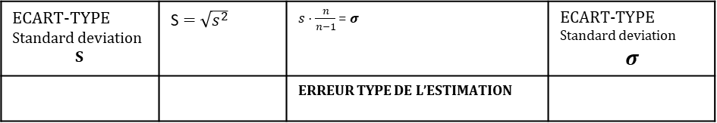
STATISTIQUES
NOTIONS STATISTIQUES DE VARIABLES QUANTITATIVES
EMPIRIQUE
D’un échantillon
SCORES
D’une population
THEORIQUE
ESTIMATION
Echantillon
BIAIS D’ESTIMATION
Population
ECART-TYPE Standard deviation S | S $=\sqrt{s^{2}}$ | $s⋅\frac{n}{n−1}$ = $σ$ | ECART-TYPE Standard deviation $$σ$$
 |  | ERREUR TYPE DE L’ESTIMATION
Corrige le biais d’estimation
STANDARDISATION, NORMALISATION, ETALLONAGE
Pour ramener les scores ou les comparer à une population, ils doivent avoir des mesures communes = cm
OBSERVATION
Relation entre l’observation et sa position
SCORE BRUT
MODELE
Ex : signes astrologique 1/12
Étalonnage = étape de création d’un barême = normer
FORME DE LA DISTRIBUTION
UNIFORME
Ne suit pas une loi
Suit une loi
Répartition de la population selon une loi
STANDARDISER
PAS SPECIFIQUE
NORMALE
calcul
Table => fait correspondre le score normé à un centile
MODELE GAUSSIEN
SCORE U
Moyenne et écart-type choisis
Force la distribution, moyenne correspond au médiant
Population coupée en 2 en son centre
NORMALISER
SCORE Z
Procédé particulier de la standardisation
Stanine, score G, score T, QI

Slide 3
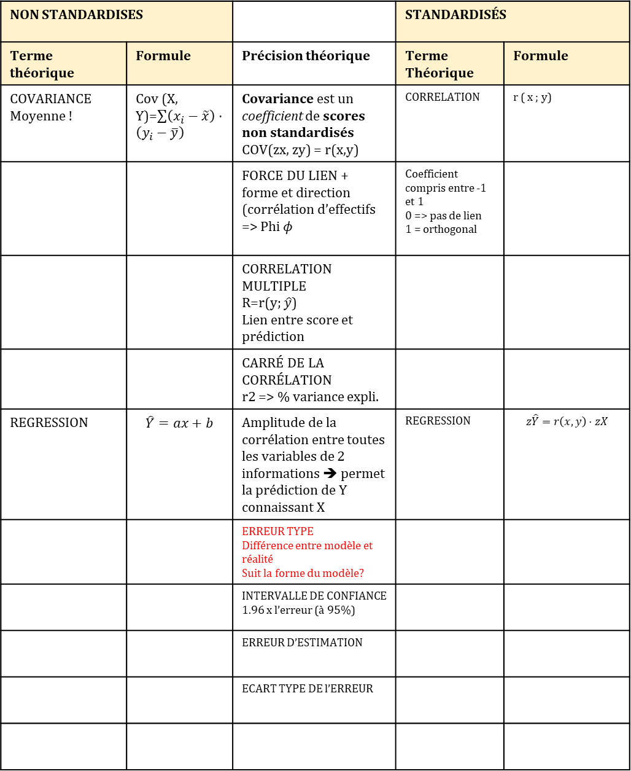
STATISTIQUES
NOTIONS STATISTIQUES
STAT COMPARATIVES ➔ BIVARIÉES
2 variables permettent de fournir 1 info supplémentaire
NON STANDARDISES |  |  | STANDARDISÉS
Terme théorique | Formule | Précision théorique | Terme Théorique | Formule
COVARIANCE Moyenne ! | Cov (X, Y)=$\sum{\left(x_{i}−\tilde{x}\right)}⋅\left(y_{i}−\overline{y}\right)$ | Covariance est un coefficient de scores non standardisés COV(zx, zy) = r(x,y) | CORRELATION | r ( x ; y)
 |  | FORCE DU LIEN + forme et direction (corrélation d’effectifs => Phi $φ$ | Coefficient compris entre -1 et 1 0 => pas de lien 1 = orthogonal
 |  | CORRELATION MULTIPLE R=r(y; $\hat{y}$) Lien entre score et prédiction
 |  | CARRÉ DE LA CORRÉLATION r2 => % variance expli.
REGRESSION | $$\hat{Y}=ax+b$$ | Amplitude de la corrélation entre toutes les variables de 2 informations ➔ permet la prédiction de Y connaissant X | REGRESSION | $$z\hat{Y}=r\left(x,y\right)⋅zX$$
 |  | ERREUR TYPE Différence entre modèle et réalité Suit la forme du modèle?
 |  | INTERVALLE DE CONFIANCE 1.96 x l’erreur (à 95%)
 |  | ERREUR D’ESTIMATION
 |  | ECART TYPE DE l’ERREUR

